Slide 1
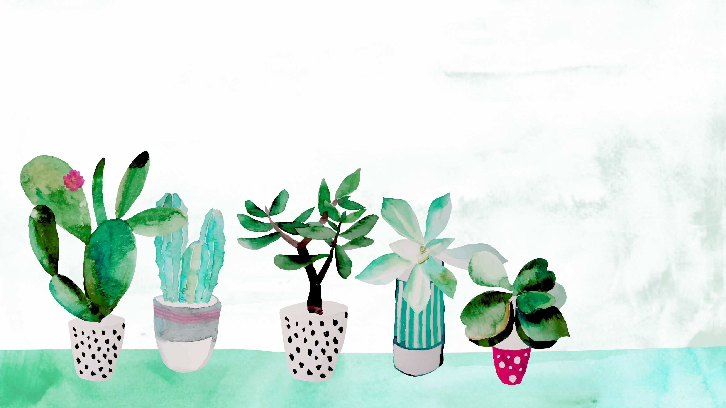
Интегрированное занятие в старшей группе
на тему «Комнатные растения».
Подготовили:
Аллабердина Р.З
Тонконогова М.А

Slide 2
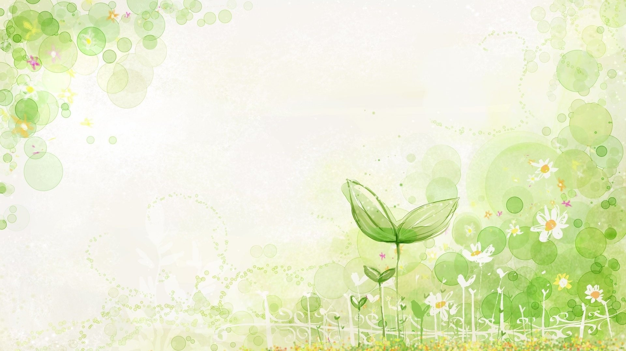
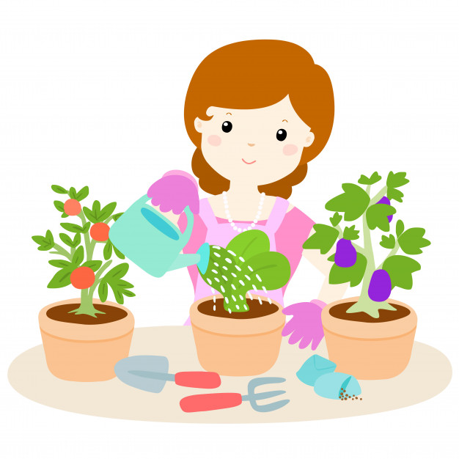
Сегодня, дети, я приглашаю вас в волшебный мир природы.
Вспомните, что такое природа?
Это деревья, кусты, цветы, камни, песок, земля ..
Ребята о чем же мы сегодня с вами будем говорить?
Вот вам загадка - подсказка:
Очищают воздух,
Создают уют,
На окнах зеленеют,
Круглый год цветут.
(Комнатные растения)

Slide 3
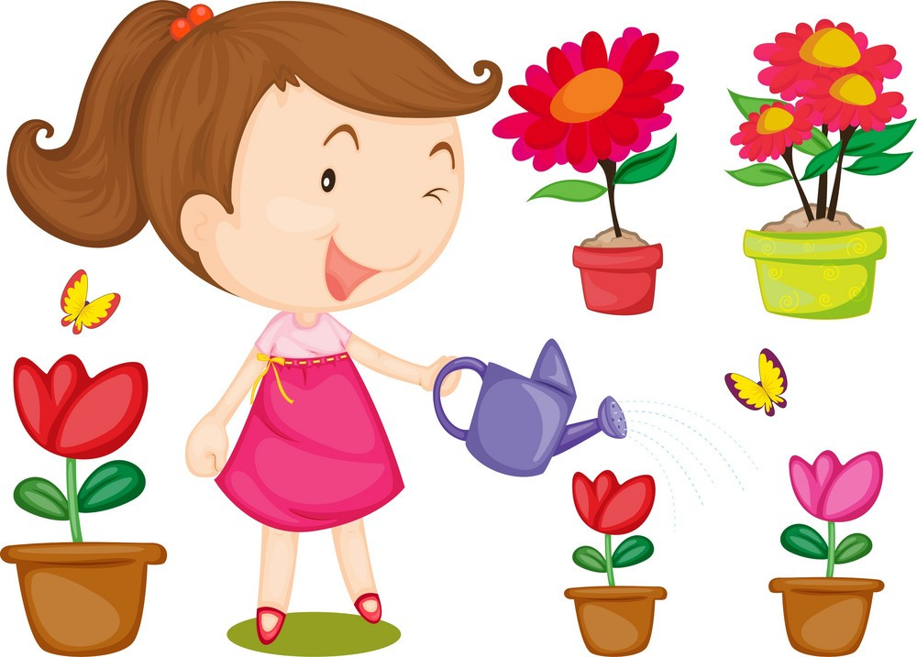
Да, это комнатные цветы, это также часть природы.
А почему их называют комнатные растения?
(они растут в горшках в комнате, растения все разные и называются они по-разному)
Мир комнатных растений очень разнообразен и имеет множество видов растений.
Вот и сегодня мы поговорим о комнатных растениях.

Slide 4
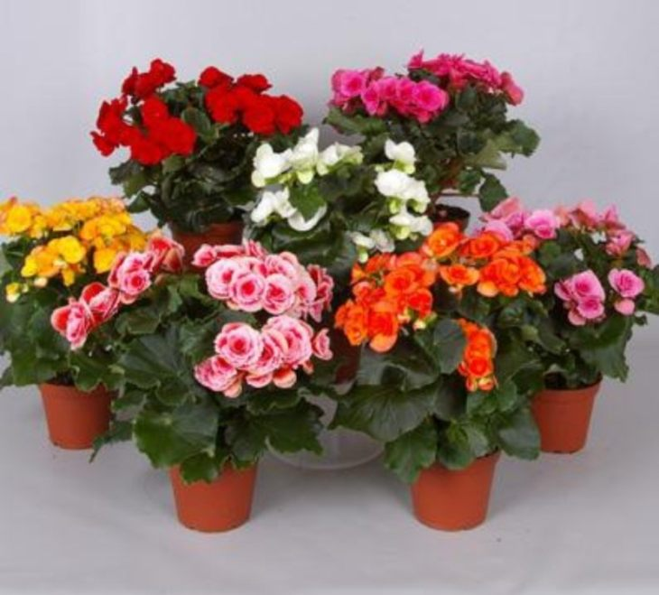
Посмотрите на этот цветок, Бегония — цветок популярный и очень любим цветоводами. Своей яркой внешностью она покорила сердца многих, и теперь её можно встретить почти в каждом доме, где любят домашние растения. Цветки разных цветовых оттенков: белый, желтый, оранжевый, красный, розовый, пёстрый. Листья: края округлые или зубчатые, окраска от зеленого до бордового, серебристого, белого и коричневого цвета. Потребность в солнце: любит свет, но прямых солнечных лучей стоит избегать.

Slide 5
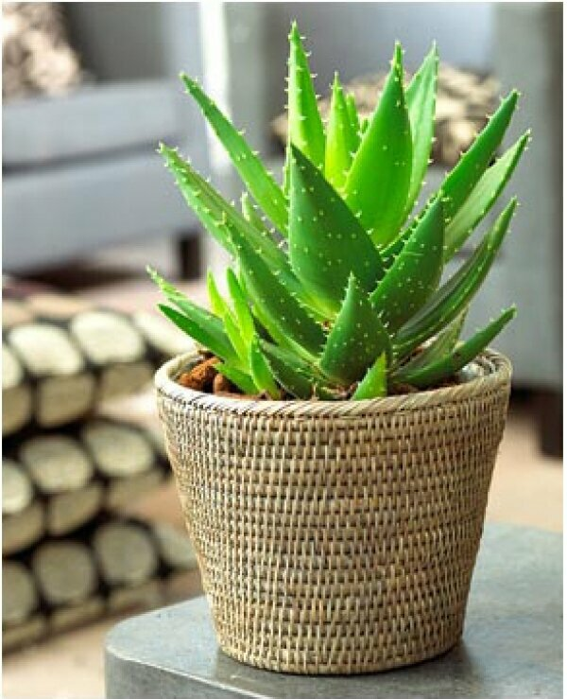
Это цветок «Алоэ», а в народе его называют просто «Домашним доктором» или «Столетник». А почему это растение так называют? (ответы детей) Потому что, это растение очень долго живет, и самое главное может лечить людей. Сок «Алоэ» помогает и при насморке, и боле в горле, и ранах, и ожогах. А цветов у «Алоэ» нет. А как же получить сок? (Ответы детей). Надо взять листик и выжать сок, затем пропитать кусочек бинтика и положить на пример на ранку, и ранка очень быстро заживет.

Slide 6
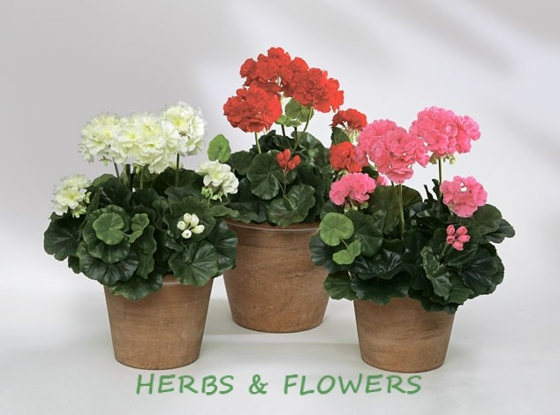
Ребята, посмотрите на это растение, это Герань, его рекомендуется завести дома, потому что она считается оберегом и имеет лекарственные свойства - лечит от простуды. Ее листочки округлой формы душистые и ароматные, а цветы, когда растение цветет как букетики.

Slide 7
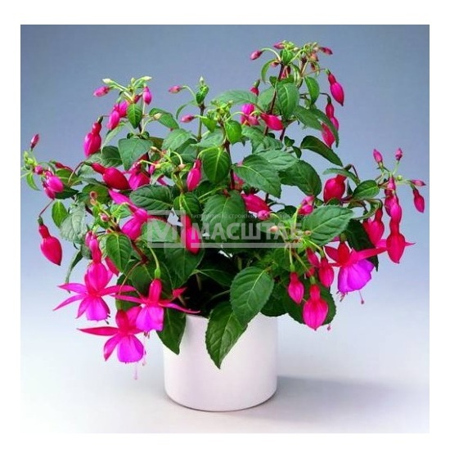
Еще одно очень красивое растение Фуксия. Листья Фуксии ярко-зеленые, вытянутой овальной формы и заостренные на конце. Стебель светлый, а черешки листьев с красноватым отливом. Известно огромное количество сортов Фуксии. Цветки могут быть разной формы и разных оттенков, от белых до иссиня фиолетовых.

Slide 8
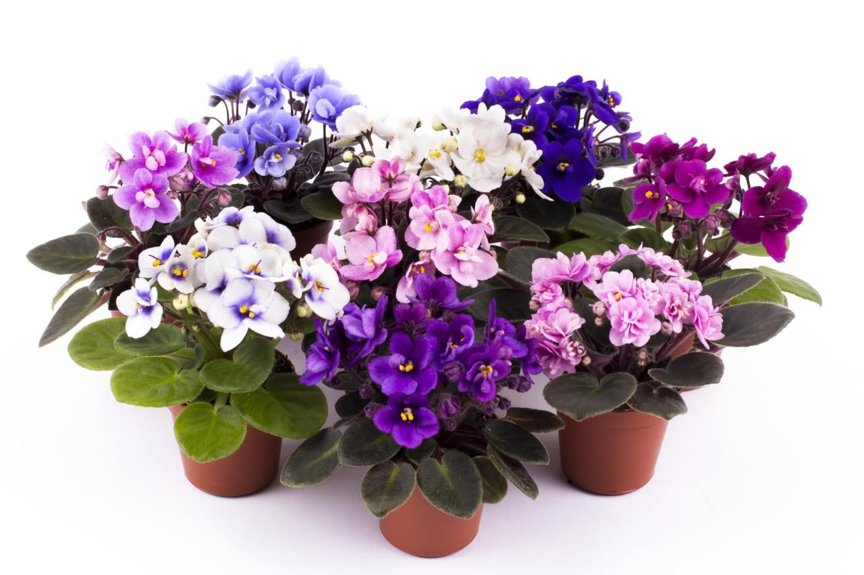
Ребята это Фиалка. Очень красивое маленькое вечнозеленое травянистое растение. У фиалки есть листья, стебель и корень. Листья округлой формы, темно – зеленого цвета, толстенькие, опушенные (у одних растений края ровные, а у других волнистые, у листьев есть черешок. Длинными черешками листья крепятся к корню. Стебель очень короткий. Цветы разного цвета: белые, розовые, фиолетовые и сиреневые. Поливать это растение нужно только в поддон.

Slide 9
Ребята, какие комнатные цветы вы еще знаете?
А для чего нужно выращивать комнатные растения?
(Потому что они украшают дом, радуют, веселят нас, очищают воздух, а некоторые даже лечат)
А что общего есть у всех комнатных цветов? А зачем растениям корень?
Для чего растению нужны листья? Для чего растению нужен стебель?
Для чего растению нужны цветы?

Slide 10
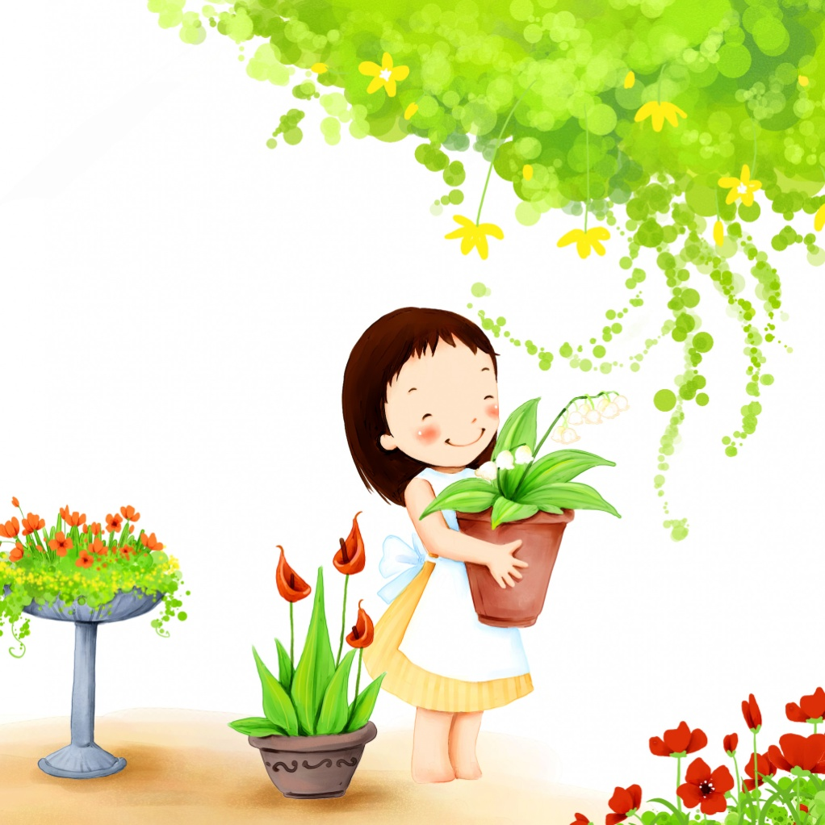
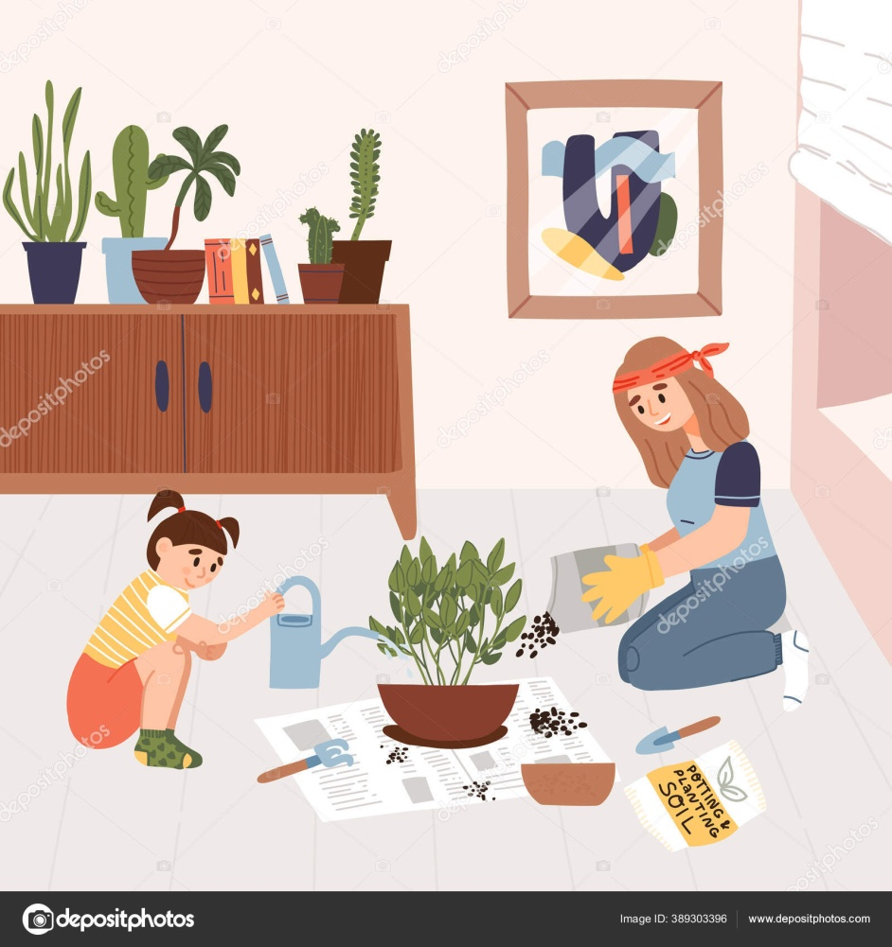
А чем комнатные цветы отличаются друг от друга?
(цветы отличаются друг от друга внешним видом, потому что у них разная форма и толщина листьев, стебля, окраска.)

Slide 11
Пальчиковая гимнастика

Slide 12
Игра «Скажи наоборот»
Тонкий лист –толстый лист,
сухая земля –………,
цветок расцвел –………..,
толстый стебелек – …………,
маленький цветок –…………,
узкие листочки -……..,
стебель высокий-……...

Slide 13
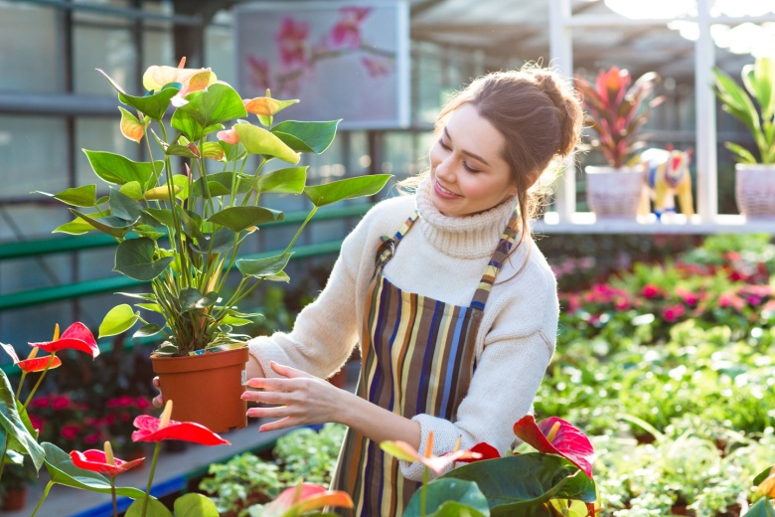
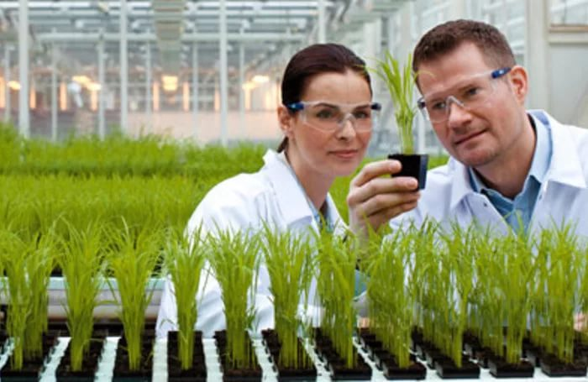
Ребята в мире есть профессии, которые связаны с выращиванием цветов. Сейчас я вам о них расскажу. Ребята как нужно ухаживать за растениями?
Цветовод - это специалист, занимающийся разведением и выращиванием цветочных культур. Это могут быть не только комнатные растения, но и цветы, которые высаживаются в парках, садах, на клумбах.
Селекционер - специалист, который занимается выведением новых сортов растений. Вот у фиалки столько сортов, что все сразу и не перечислишь. Есть простые фиалки, есть и махровые, есть фиалки с однотонными цветами.

Slide 14
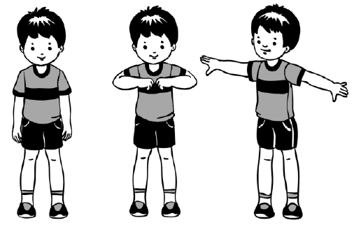
Физкультминутка «Комнатные цветы »
На окне в горшочках Дети сидят на корточках
Поднялись цветочки. Встают, тянутся на носочках, подняв руки вверх.
К солнцу потянулись, Разводят руки в сторону ладонями вверх.
Солнцу улыбнулись. Поворачиваются вправо-влево руки на поясе.
К солнышку листочки. Соединяют ладошки над головой.
Повернут цветочки, Раскрывают ладошки-бутоны.
Развернут бутоны
В солнышке утонут.

Slide 15
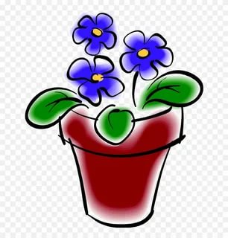
Ребята, нарисуйте комнатное растение, которое вам понравилось больше всего.

Slide 16
Ребята, о чем мы говорили на занятии?
Что нового вы узнали?
Какие есть профессии, связанные с выращиванием цветов?
Как мы ухаживаем за комнатными цветами?

